Slide 1

Sistema de Información en Tiempo Real para Clasificación y Traslado de Pacientes Víctimas de Desastres - Software “GESTVIC” para la primera respuesta en salud.

Slide 2

Dumar Javier Figueredo Sanabria MD
Candidato a Maestro en Gestión del Riesgo y Desarrollo
Escuela de Ingenieros Militares (ESING)
Bogotá, Colombia

Slide 3

AGENDA
AGENDA
Problema
Justificación
Objetivo General
Objetivos Específicos
Software GESTVIC
Que busca GESTVIC
Metodología
Avances
Referencias bibliográficas
VERSION 1.2 02 – FEB - 2018

Slide 4

PREGUNTA DE INVESTIGACIÓN
PREGUNTA DE INVESTIGACION
¿Cómo mejorar la respuesta y la oportuna atención en salud a pacientes víctimas de desastres que requieran una atención prioritaria según su nivel de complejidad?
VERSION 1.2 02 – FEB - 2018

Slide 5

PROBLEMA
PROBLEMA
El URGENTE requerimiento de trasporte aéreo, terrestre, fluvial y marítimo para víctimas de desastres de pequeña y gran escala, frecuentes y poco frecuentes, súbitos y de evolución lenta, debidos a amenazas naturales o de origen humano, así como a las amenazas y los riesgos ambientales, tecnológicos y biológicos.
VERSION 1.2 02 – FEB - 2018

Slide 6
JUSTIFICACION
JUSTIFICACION
Se evidencia la necesidad de contar con un sistema de información integral, mediado por un software especializado que permita ser alimentado en tiempo real con la información de los pacientes víctimas de desastres de origen natural y causados por el hombre que requieran traslado a un nivel de atención más avanzado del que se tenga disponibilidad en la zona de impacto.
VERSION 1.2 02 – FEB - 2018

Slide 7
Unidad Nacional de Gestión del Riesgo y Desastres (UNGRD)
Comando Nacional de Recuperación de Personal (CNRP)
Centro reguladores de Urgencia y emergencia (CRUE) del país.
Emergencias y Desastres del Ministerio de Protección Social (MinSalud)
Dicho sistema será manejado por:

Slide 8
JUSTIFICACION
JUSTIFICACIÓN
Este sistema ayuda a ubicar dichas víctimas en la institución de salud que preste los servicios requeridos por el paciente a lo largo del territorio nacional con previa autorización y ubicación por parte del CRUE que este manejando la emergencia.
El traslado de pacientes sería realizado por el CNRP utilizando los aviones y personal de la Fuerza Aérea Colombiana principalmente, también la utilización de móviles terrestres de los diferentes CRUE, como el apoyo de lanchas rápidas especializadas
Tarea que será guiada por el Ministerio de Protección Social y la UNGRD desde la respectiva instancia de coordinación que se active.
VERSION 1.2 02 – FEB - 2018

Slide 9

OBJETIVO GENERAL DEL PROYECTO
OBJETIVO GENERAL
  Desarrollar y proponer un Sistema de información georreferenciado a través de un software llamado GESTVIC (Gestión de Victimas), que permita la sistematización de la clasificación y gestión del traslado de pacientes víctimas de desastres, que por su condición de salud requieran ser remitidos dentro del territorio nacional, para contar con atención en el nivel de complejidad solicitado, articulando a través del sistema, los actores involucrados en el proceso de remisión, traslado y atención.
VERSION 1.2 02 – FEB - 2018

Slide 10
OBJETIVOS ESPECIFICOS DEL PROYECTO
OBJETIVOS ESPECIFICOS
- Evaluar la necesidad de atención y criticidad de la víctima por parte de los receptores de dicha información y posterior aceptación en este caso los CRUE, determinando el traslado aéreo por parte del CNRP y asegurando una atención optima a los pacientes.
- Desarrollar un Software como sistema de información que agilice la atención y traslado de pacientes en diversas partes del país.
- Facilitar la articulación de las entidades involucradas como primeros respondientes en salud en los procesos de evaluación, remisión, traslado y atención de pacientes victimas de situaciones de desastres a través del Software que sistematice la información
- Proponer los mecanismos que permitan la operación de la plataforma ante una respuesta de emergencia o desastre.
VERSION 1.2 02 – FEB - 2018

Slide 11

GESTVIC
SOFTWARE GESTVIC
Es un sistema de información en tiempo real, que a través de un software, cumple con todos los lineamientos y estándares para la gestión de la atención de víctimas en desastres, busca garantizar la sobrevida de los pacientes y disminuye la morbimortalidad asociada al traslado y atención medica en niveles adecuados.
VERSION 1.2 02 – FEB - 2018

Slide 12
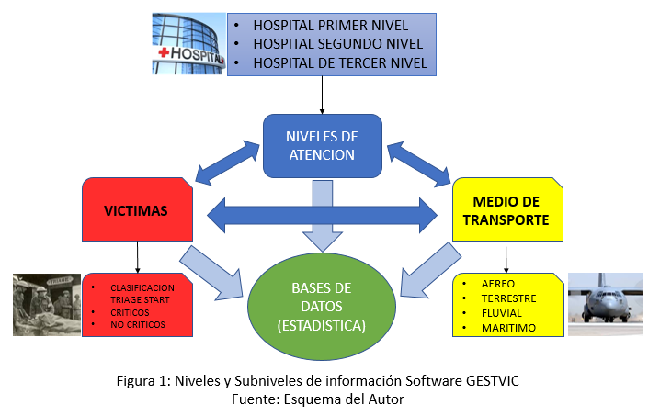
GESTVIC
SOFTWARE GESTVIC
Este sistema cuenta con tres niveles de información esenciales para su funcionamiento (Víctimas, Nivel de atención requerido y Medio de transporte idóneo), de los cuales derivan varios subniveles que permitirán la clasificación de la información recibida en el software y la obtención de información estadística sobre la atención de pacientes durante el desastre.
VERSION 1.2 02 – FEB - 2018

Slide 13

QUE BUSCA GESTVIC
QUE BUSCA EL SOFTWARE GESTVIC
Generar información en tiempo real que permite realizar un seguimiento y control de la atención en salud que facilite dar una respuesta de manera idónea y oportuna.
Este software permite una activación aperiódica, es decir, en respuesta a los sucesos externos que ocurren de forma irregular.
Con todo esto se busca agilizar y asegurar la atención médica de pacientes con un alto nivel de criticidad aumentando su porcentaje de sobrevida y disminuyendo la morbimortalidad asociada a la demora en el traslado y atención.
VERSION 1.2 02 – FEB - 2018

Slide 14
UNGRD
MINSALUD
CRUE
FF.MM
Coordinación
Ente Rector en salud a nivel local
Equipo Médico
Salud pública
Información
Rescate
Logística
Epidemiología
Regulación de la emergencia médica
Transporte Ayuda humanitaria
Ayuda humanitaria
Apoyo sistema
de salud
Referencia y contrareferencia
Transporte de pacientes
Manejo y Recuperación
CRUE
FF.MM
EMERGENCIA
Público
Público
Público
Público
Privado
Público
Mixto
Público
MINSALUD
UNGRD
Ayuda humanitaria
Rescate
Rescate
Información
Rescate
Equipo Medico (APH)
Equipo Medico (APH)
Secretarias (Salud, Educación Etc.)
Equipo Medico
Salud mental
Ayuda humanitaria
Manejo Emergencia
ALCALDIAS GOBERNACIONES
CRUZ ROJA
DEFENSA CIVIL
BOMBEROS

Slide 15

METODOLOGIA
METODOLOGÍA
Análisis documental descriptivo y analítico
Análisis y/o Creación de protocolos de procedimientos
Creación de software
Pruebas e implementación.
=
VERSION 1.2 02 – FEB - 2018

Slide 16
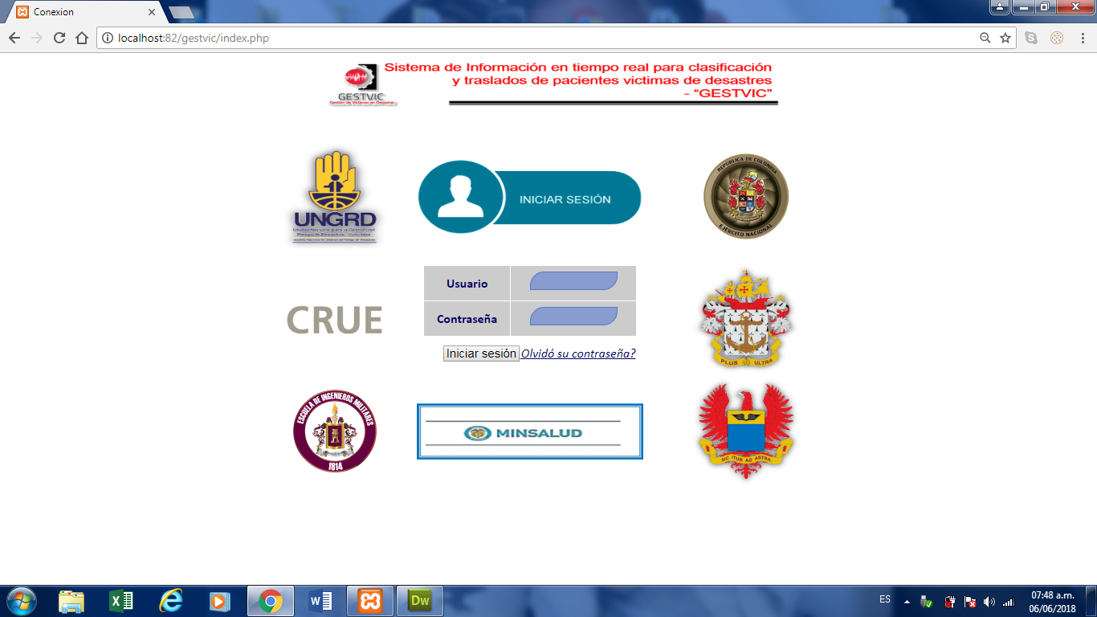

Slide 17


Slide 18
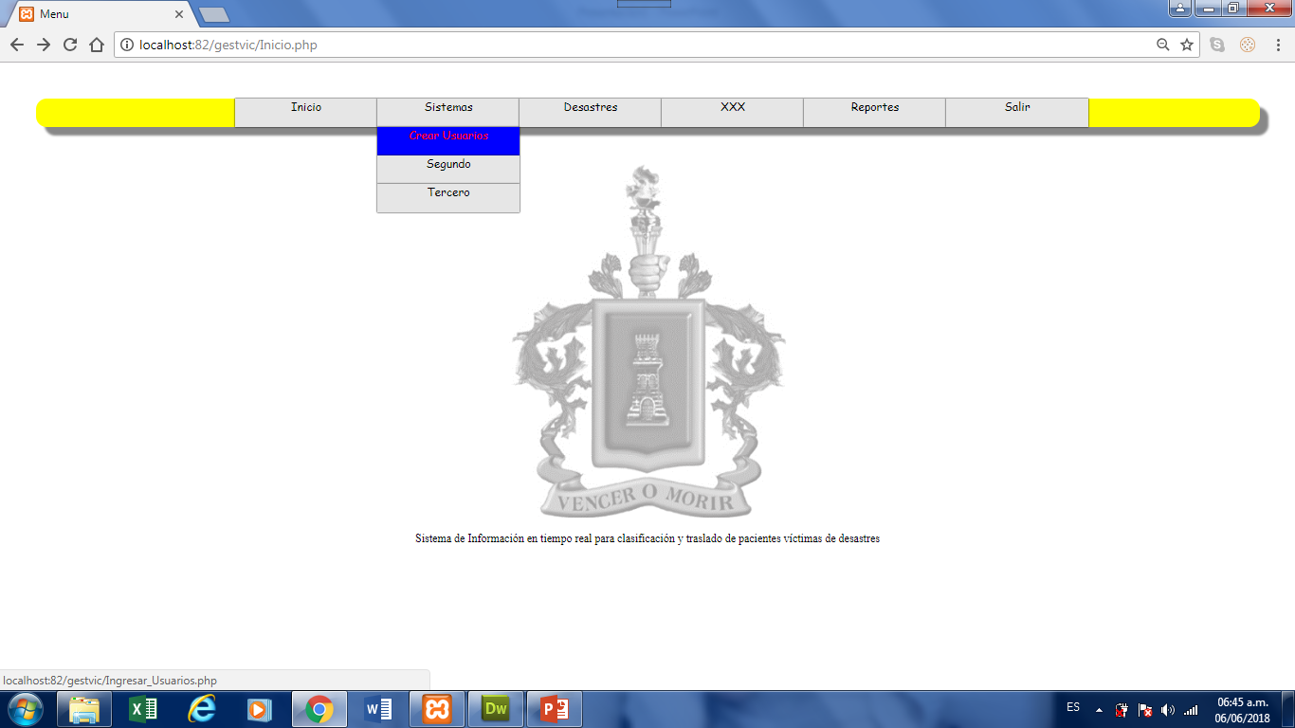

Slide 19
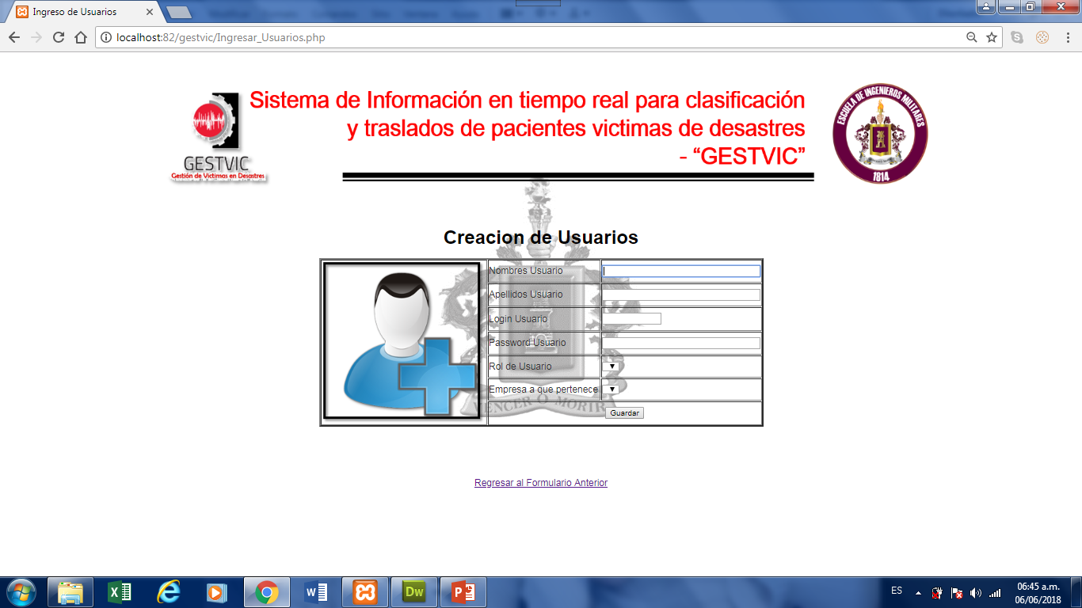

Slide 20
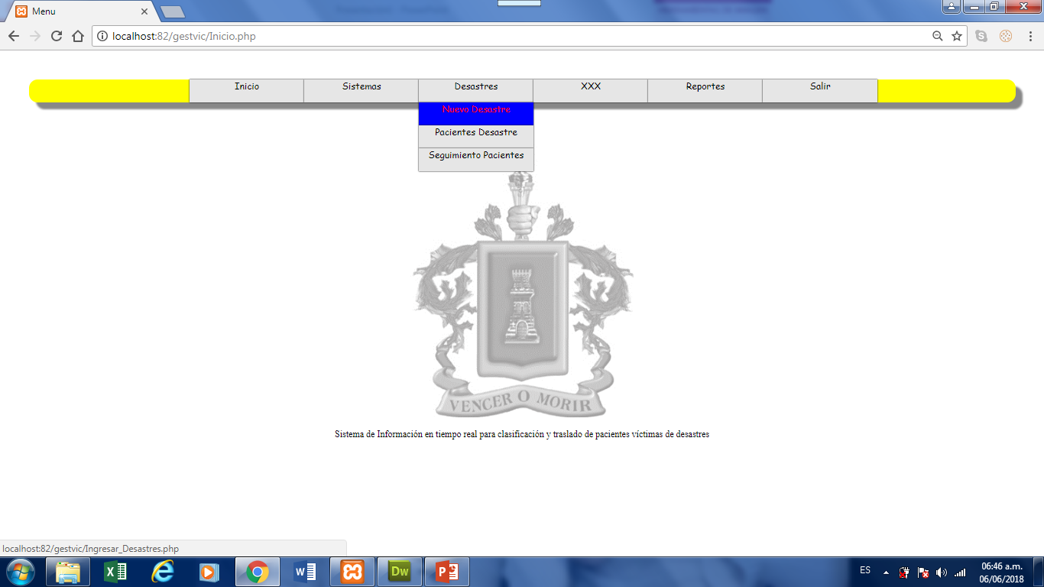

Slide 21
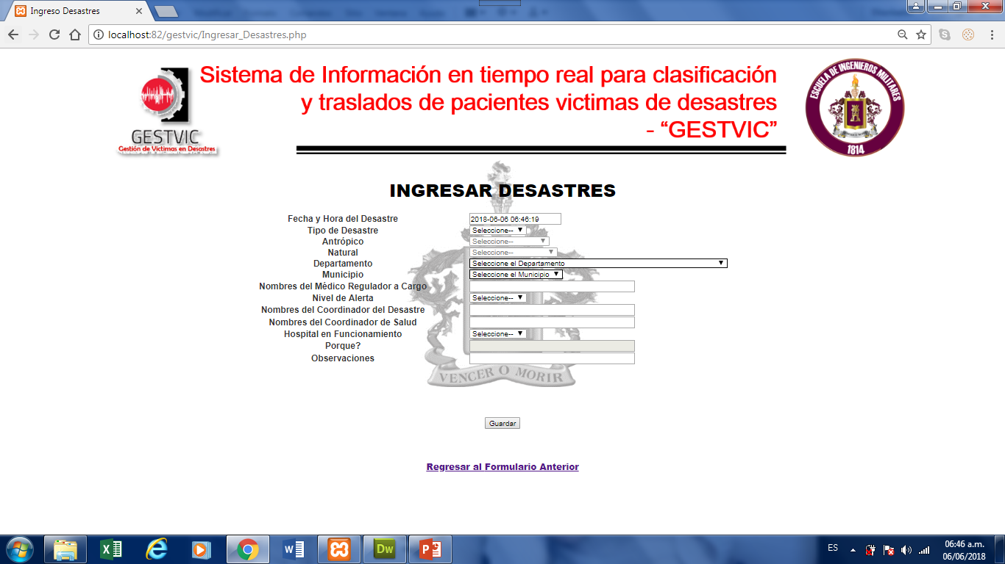

Slide 22
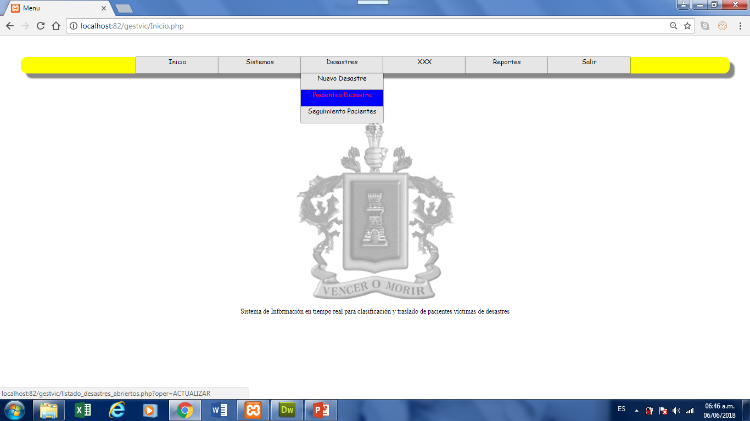

Slide 23
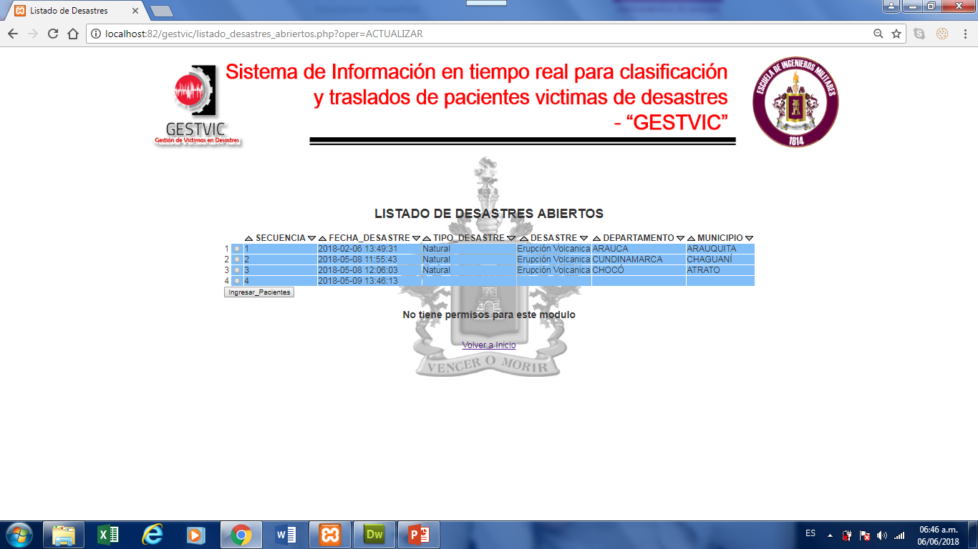

Slide 24
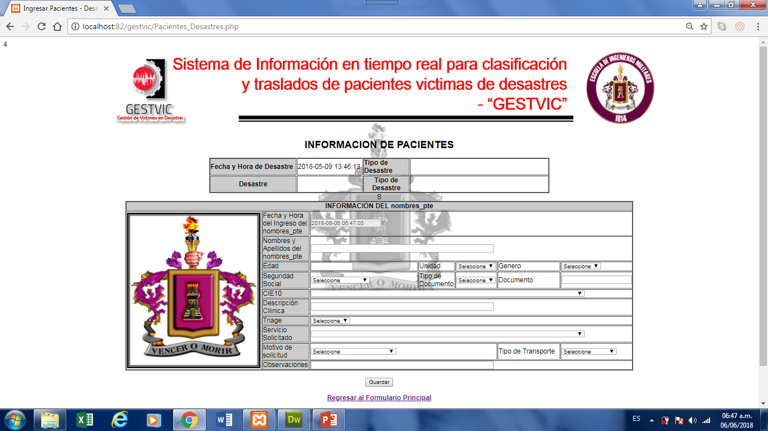

Slide 25
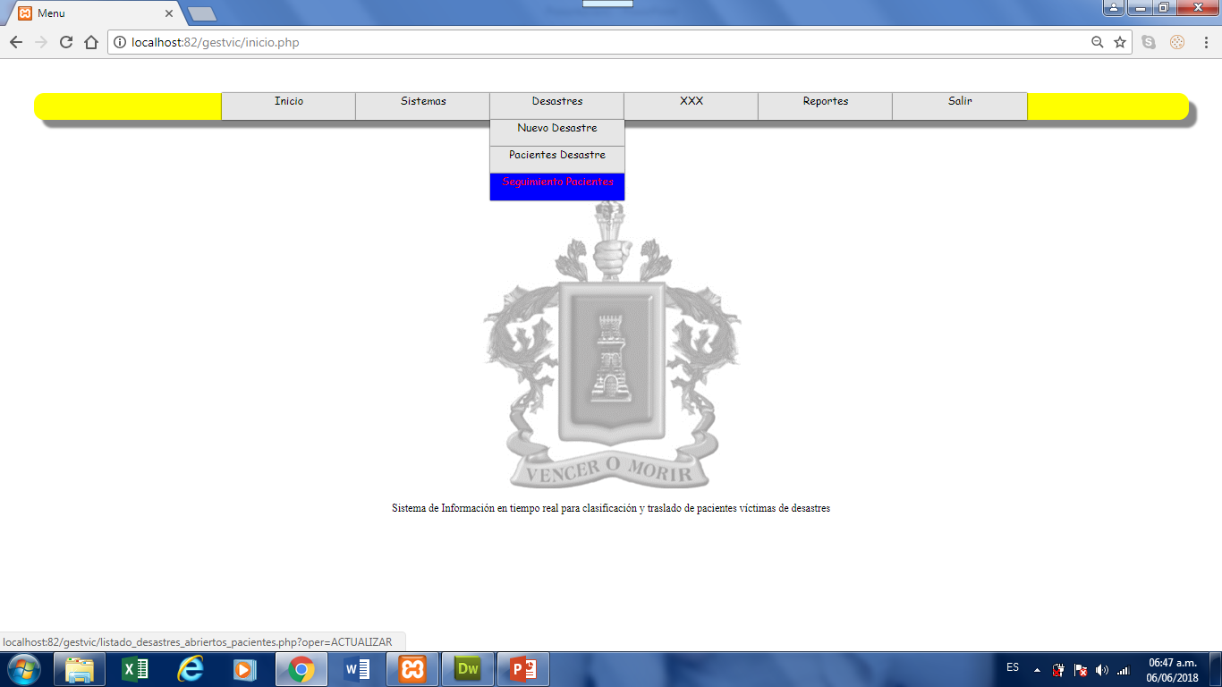

Slide 26
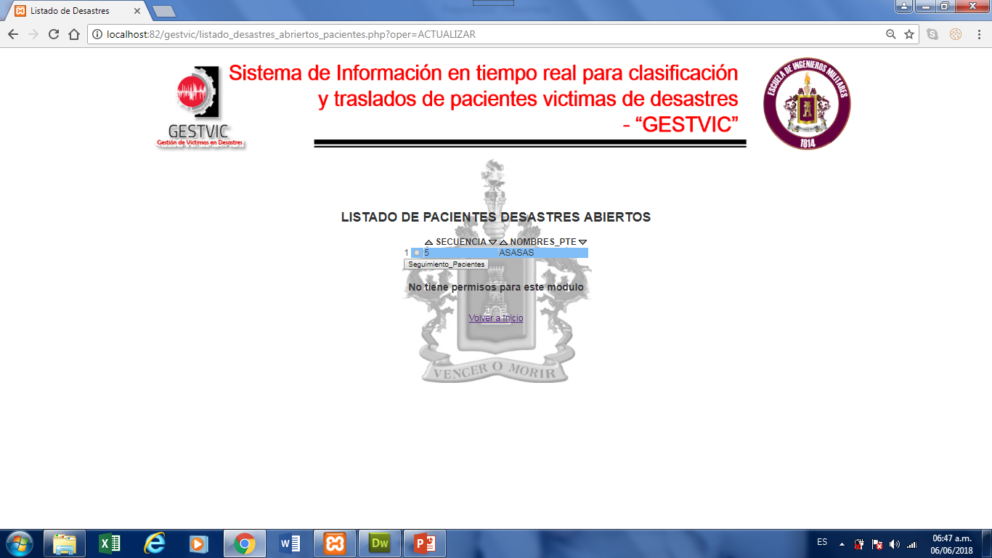

Slide 27
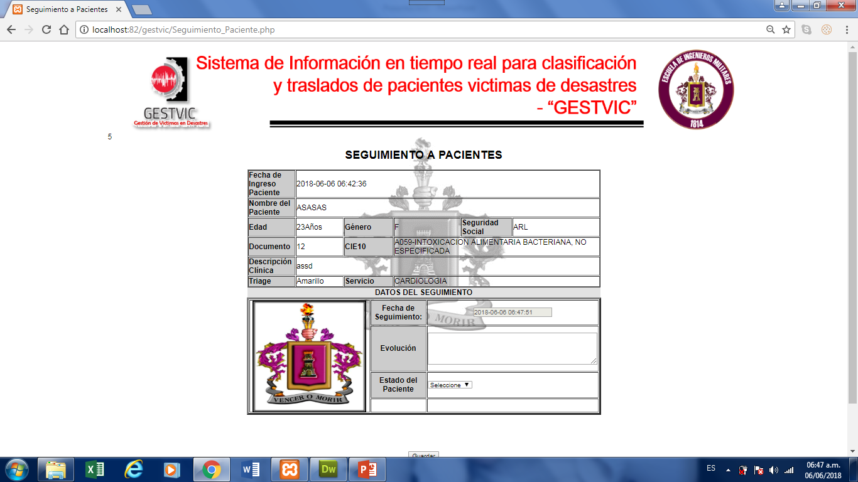

Slide 28
BIBLIOGRAFIA
BIBLIOGRAFIA
“MedTRIS” (Medical Triage and Registration Informatics System): A Web-based Client Server System for the Registration of Patients Being Treated in First Ai Posts at Public Events and Mass Gatherings Stefan Gogaert, MS; Axel Vande veegaete, MS Annelies Scholliers, MD, Philippe Vandekerckhove, MD, PhD
Computational Psychometrics for Modeling System Dynamics during Stressful Disasters Pietro Cipresso, Alessandro Bessi, Desirée Colombo, Elisa Pedroli1 and Giuseppe Rival.
Decision-Support Information System to Manage Mass Casualty Incidents at a Level 1 Trauma Center Yaron Bar-El (deceased), MD, MHA; Sara Tzafrir, MSc; Idan Tzipori; Liora Utitz, RN,MSc; Michael Halberthal, MD, MHA; Rafael Beyar, MD, DSc, MPH; Shimon Reisner, MD, MHA
Ministerio de Salud y Protección Social. Grupo de Comunicaciones. Conmutador (571) 3305000 Ext. 2030-2059. www.minsalud.gov.co / harevalo@minsalud.gov.co
Resolución 429 de 2013.
Resolución 1220 de 2010 "Por la cual se establecen las condiciones y requisitos para la organización, operación y funcionamiento de los Centros Reguladores de Urgencias, Emergencias y Desastres, CRUE".
VERSION 1.2 02 – FEB - 2018

Slide 29
BIBLIOGRAFIA
BIBLIOGRAFIA
El transporte aéreo medicalizado como una garantía para el acceso a los servicios de salud en Colombia. Pedro Luis Páez Rojas, Diana Marcela Tabares Restrepo, Carolina Vergara Crespo. Revista CES Derecho Volumen 6 No.1 enero - Junio / 2015
Aeromedicina: Accediendo al futuro de la atención de salud. Documento normativo público publicado por FOUNDATION FOR AIR-MEDICAL RESEARCH & EDUCATION
Mock CN, Jurkovich GJ, Ni-Amon-Kotei D, Arreola-Risa C, Maier RV. Trauma mortality patterns in three nations at different economic levels: implications for global trauma system development. J Trauma 1998; 44 (5): 804-812. 2.
Arreola RC, Mock CN, Lojero-Wheatley L, De la Cruz O, García C, Canavati AF et al. Low-cost improvements in prehospital trauma care in a Latin American city. J Trauma 2000; 48 (1): 119-124.
Arreola RC, González JL, Mock CN, Herrera EA. Lesiones por traumatismo en México: Dando fin a la negligencia. Trauma 2002; 5 (2): 62-64. 4.
Arreola RC, Garza Y, Mock CN. Paramédicos en México: Entrenamiento, experiencia y recomendaciones. Trauma: la Urgencia Médica de Hoy 2002; 5 (3): 69-74
VERSION 1.2 02 – FEB - 2018

Slide 30
BIBLIOGRAFIA
BIBLIOGRAFIA
Fundamentos jurídicos para la intervención de las fuerzas militares de Colombia en la gestión del riesgo. Capitán Hugo Hernan Camelo Sandoval, Escuela de Ingenieros Militares, Maestría Gestion del Riesgo.
Centers for Disease Control and Prevention. Notice to readers: New York City Department of Health Response to terrorist attack, September 11, 2001. MMWR Morb Mortal Wkly Rep 2001; 50; 821-822.
Centers for Disease Control and Prevention. Recognition of illness associated with the intentional release of a biologic agent. MMWR Morb Mortal Wkly Rep 2001; 50; 893-897.
New York City Department of Health. Responds to the World Trade Center (WTC) disaster. Disponible en URL:. Extraído de la actualización del lunes 22 de octubre de 2001.
US Department of Health and Human Services. Disponible en URL:. Extraído de la actualización del lunes 22 de octubre de 2001.
Álvarez JA, Franco J, Espinosa E, Hernando A, Burillo-Putze G, Reyes S. Actuación sanitaria en emergencias y catástrofes. Medicine (ed. esp.) 1999; 7: 5631-5633.
VERSION 1.2 02 – FEB - 2018

Slide 31

PROYECTO TESIS DE GRADO
GRACIAS
CONTACTO
Dumar Javier Figueredo Sanabria
Móvil: +57 350 3434506
E-mail: dumar.figueredo@esing.edu.co
VERSION 1.2 02 – FEB - 2018

